Slide 1
Русская живопись
18-19 вв.

Slide 2
Классицизм в русском искусстве

Slide 3
Классицизм в русском искусстве
Живопись в 18 веке - „Век портретов“
Появление портретного жанра
-роскошный парадный портрет (И. Вишняков „Портрет Сары Фермор“)
-автопортрет (И. Аргунов „Автопортрет“)
-двое людей на полотне (А. Матвеев „Автопортрет с женой“)

Slide 4
Классицизм в живописи
Портреты (в основном парадные)
Историческая тематика (особый акцент – античность)
Пейзаж (городской пейзаж)

Slide 5
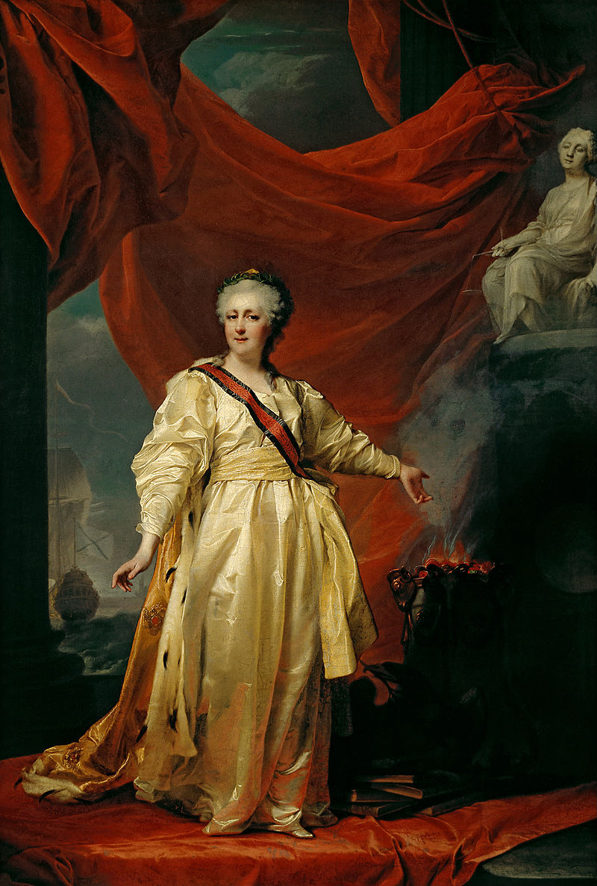
Дмитрий Левицкий. «Екатерина II в виде Законодательницы в храме богини Правосудия»

Slide 6
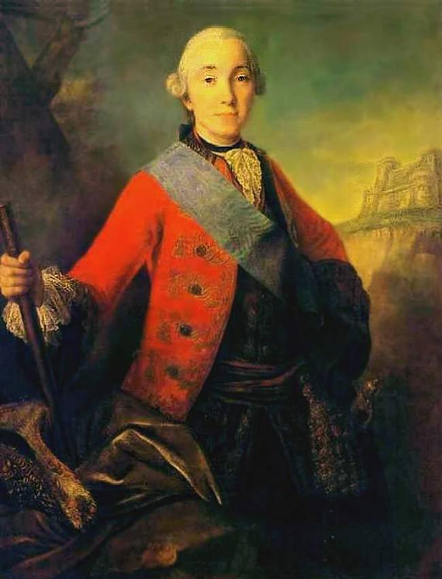
Фёдор Рокотов Портрет великого князя Петра Федоровича

Slide 7
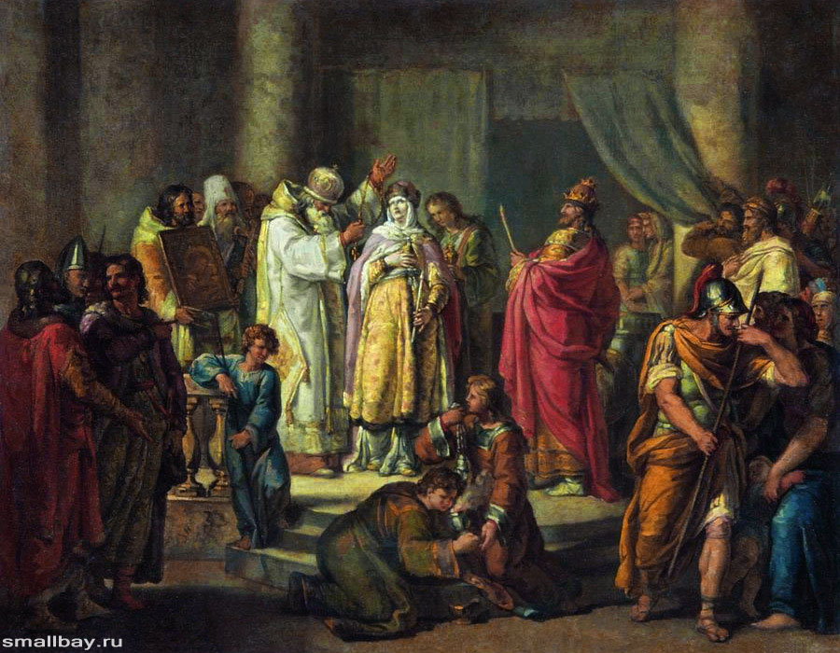
Иван Акимов Крещение княгини Ольги в Константинополе (1792)

Slide 8
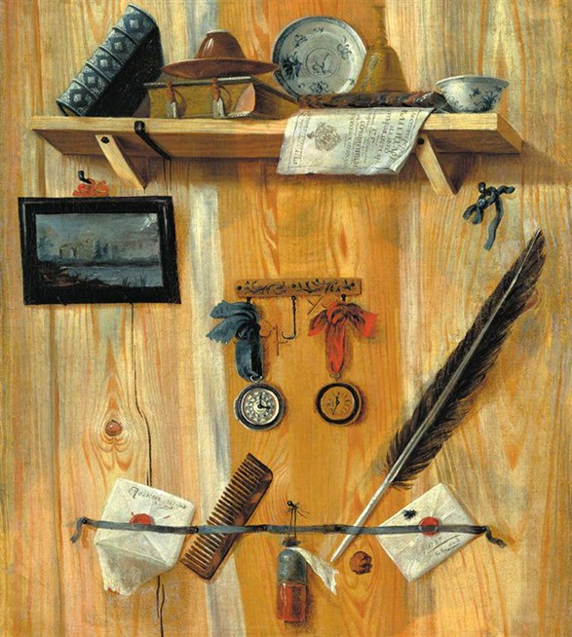
Появление жанра натюрморт
Г. Треплов „Натюрморт“

Slide 9
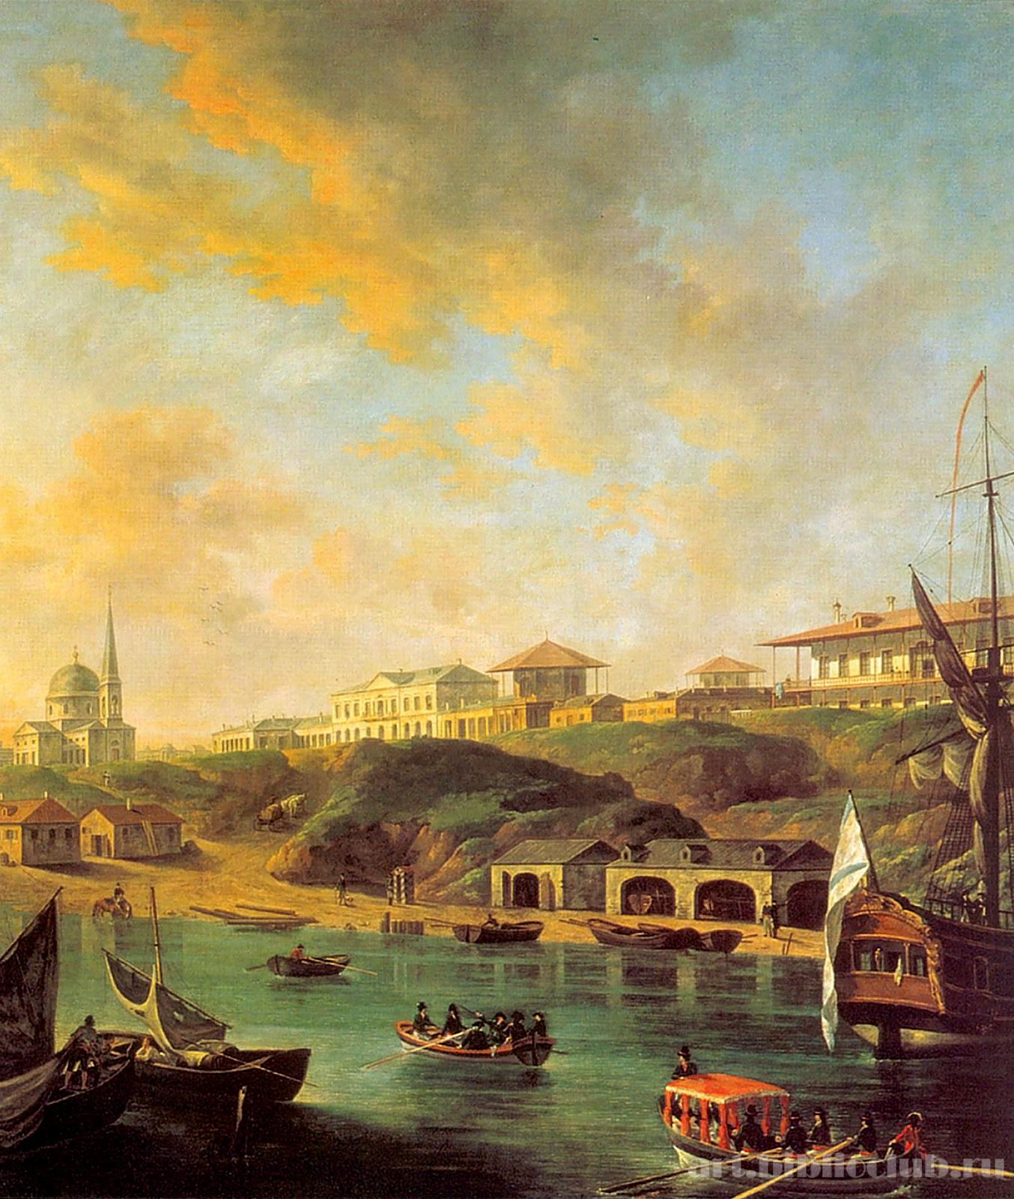
Федор Aлексеев Вид города Николаева (1799) Третьяковская галерея, Москва

Slide 10
Сентиментализм в русской живописи 19 века
В изобразительном искусстве трудно выделить какого-либо мастера, творчество которого полностью бы воплощало принципы сентиментализма. Элементы сентиментализма встречаются чаще в сочетании с элементами классицизма, романтизма. Поэтому можно только говорить о большем или меньшем влиянии этого стиля на творчество того или иного художника.

Slide 11
Черты сентиментализма:
Сюжеты из современной жизни + крестьянская тематика
Главный герой – не в центре, либо отсутствует
Новая трактовка перспективы (задний план не ограничивается декоративной функцией; действие приобретает глубину)

Slide 12
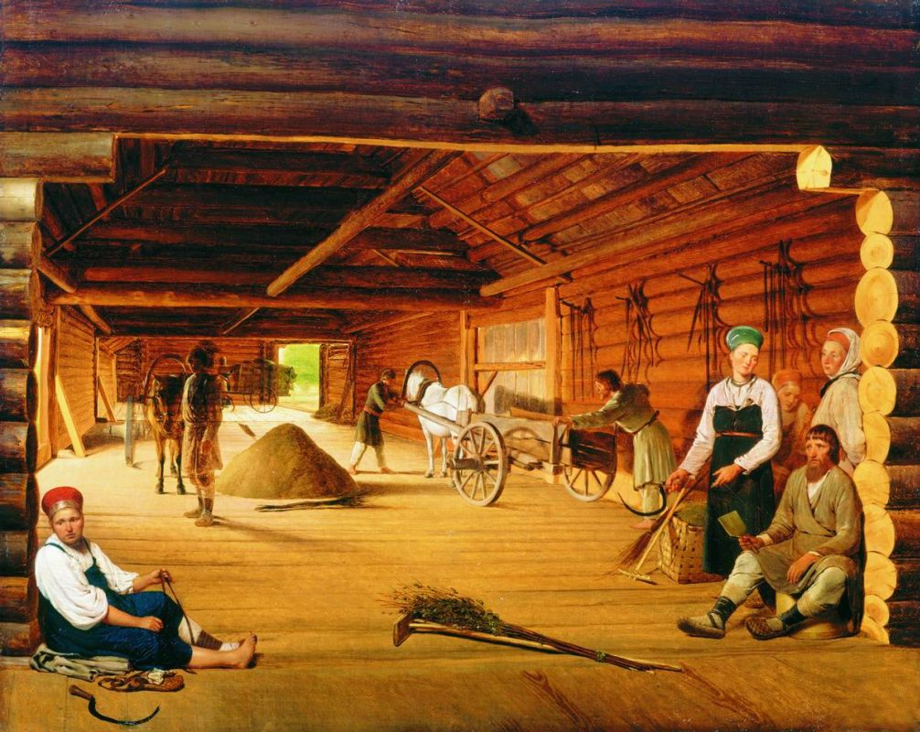
Алексей Венецианов
Гумнó

Slide 13
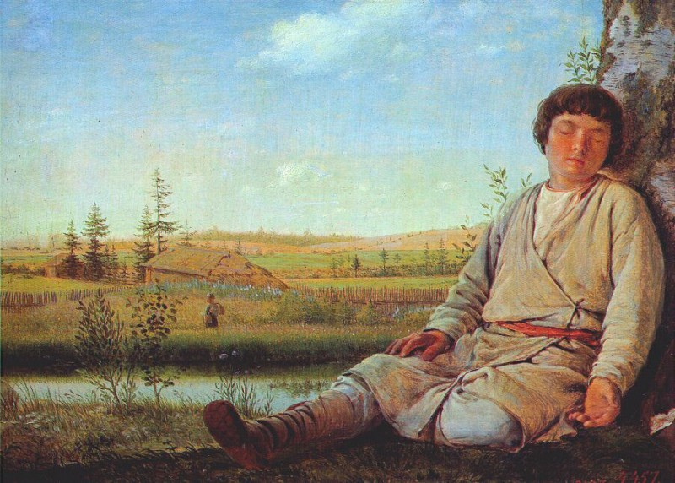
Алексей Венецианов
Спящий пастушок

Slide 14
Романтизм в русской живописи
Противостояние силе природы
Мифологические (религиозные) темы
Исторические события
Пейзажи
Портреты

Slide 15
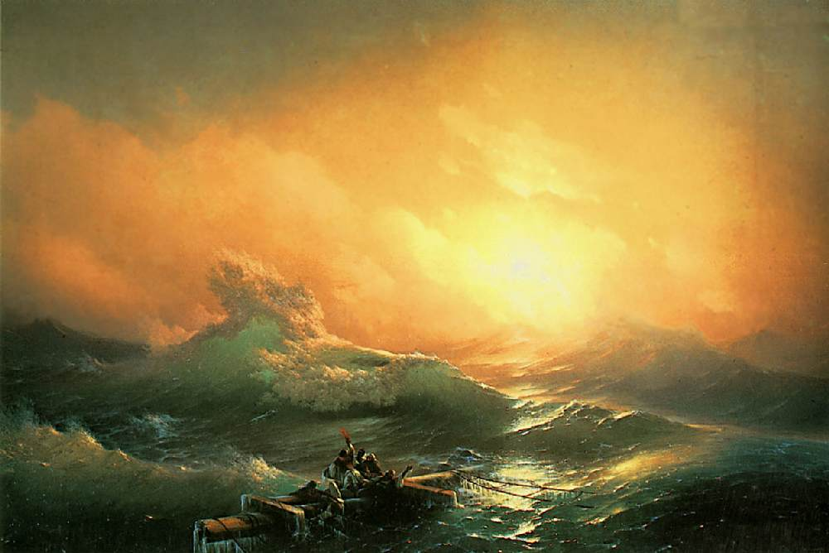
Иван Айвазовский
Девятый вал

Slide 16
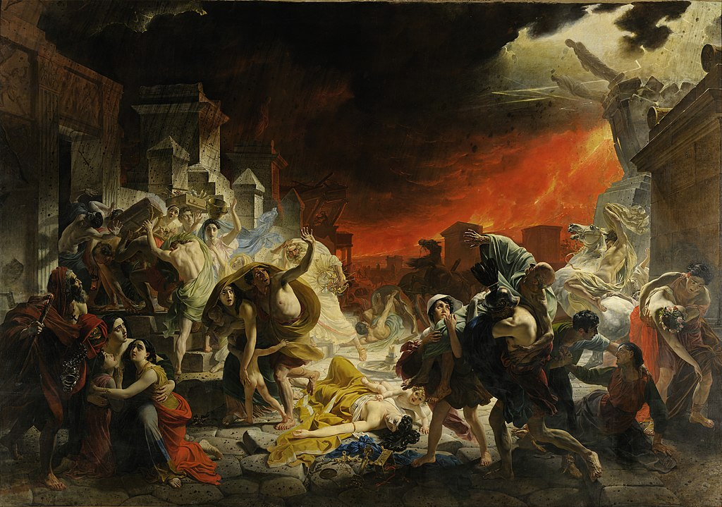
Карл Брюллов Последний день Помпеи

Slide 17
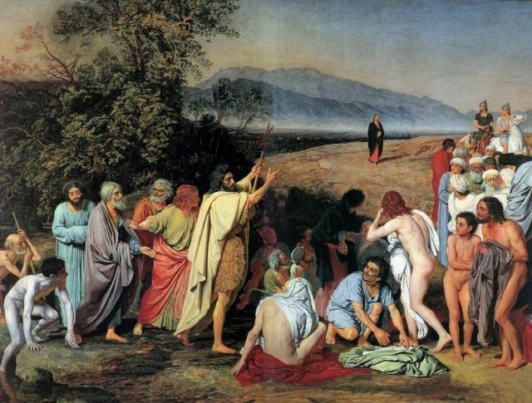
Александр Иванов Явление Христа народу

Slide 18
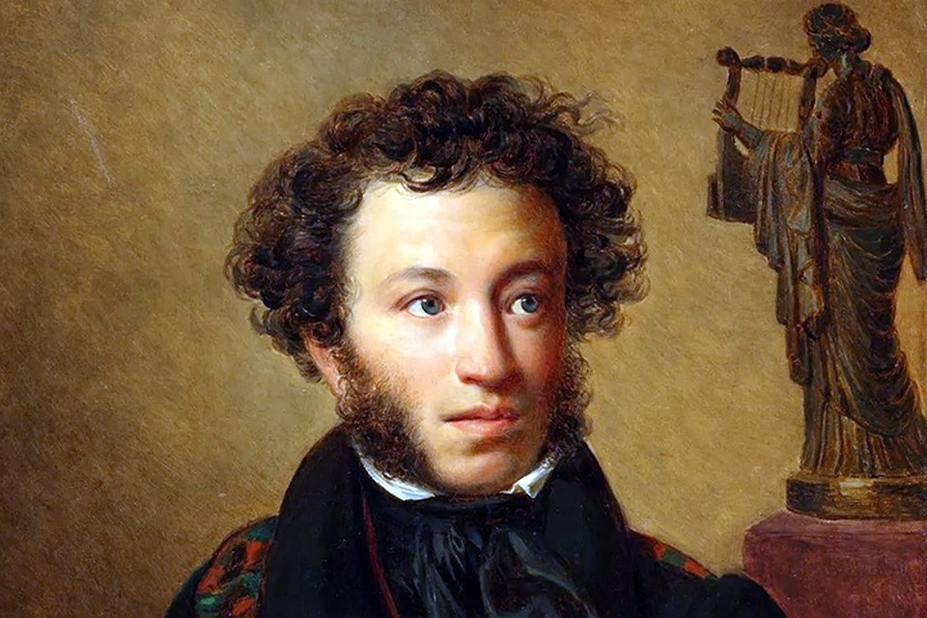
Орест Кипренский Портрет А.С.Пушкина

Slide 19
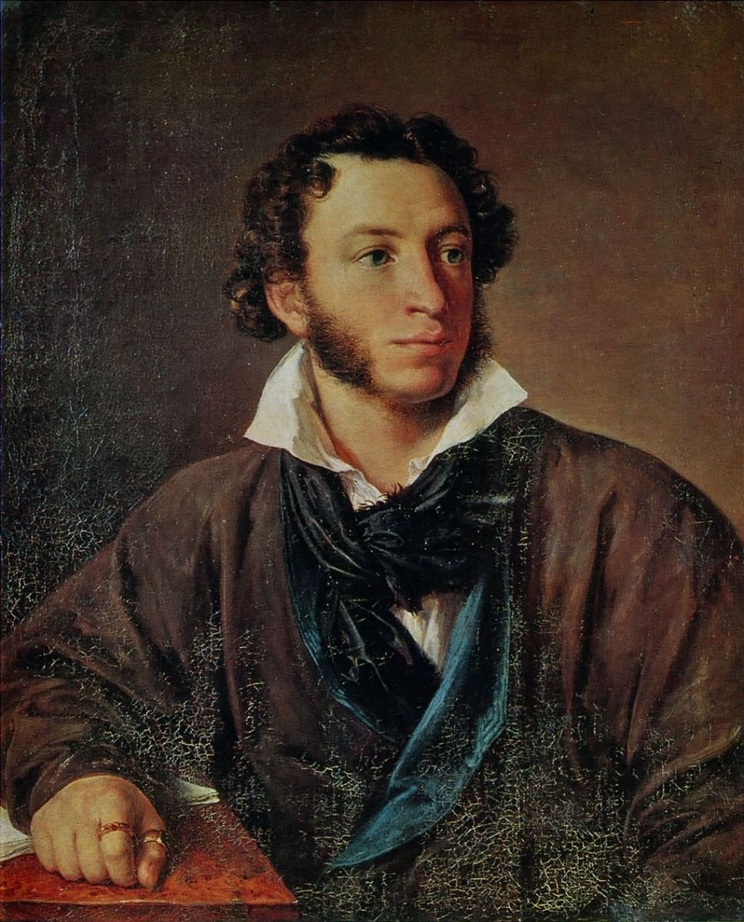
Василий Тропинин Портрет А. С. Пушкина

Slide 20
Реализм в русской живописи 19 века

Slide 21
ПЕРЕДВИЖНИКИ
9 ноября 1863 года 14 самых выдающихся учеников императорской Академии художеств отказались участвовать в конкурсе на большую золотую медаль, который предусматривал пенсионерскую поездку в Европу. Живописцы не захотели выполнять задание на предложенный сюжет (Пир в Валгалле), требуя творческую свободу в выборе темы, в соответствии «с личными наклонностями художника».
Было создано „Товарищество передвижных художественных выставок“, целями которого было:
организовывать выставки по всей России, в том числе знакомить с искусством провинции;
развивать любовь к искусству и эстетические вкусы у народа;
облегчить для художников процесс продажи собственных картин.

Slide 22
Товарищество возглавил Иван Крамской
В число передвижников входили
Василий Перов, Алексей Саврасов,
Иван Шишкин, Илья Репин,
Виктор и Аполлинарий Васнецовы,
Василий Суриков, Архип Куинджи,
Исаак Левитан, Валентин Серов и другие художники

Slide 23
ПЕРЕДВИЖНИКИ
Примеры работ художников-передвижников
(смотреть в режиме широкого формата/full screen/F5)
! Знать как минимум 5 примеров работ!

Slide 24
Источники
https://history.wikireading.ru/283829
https://muzei-mira.com/article/2125-kto-takie-peredvizhniki-i-pochemu-ih-tak-nazyvayut-.html
https://youtu.be/QxqtFVjh62A?t=60

